Slide 1
算法设计与分析课设汇报
2304班 算迷小组
汇报人：张佳栋

Slide 2
目录
项目概述
DP 算法讲解
贪心算法讲解
设计亮点：启发式算法讲解
实验结果
总结

Slide 3
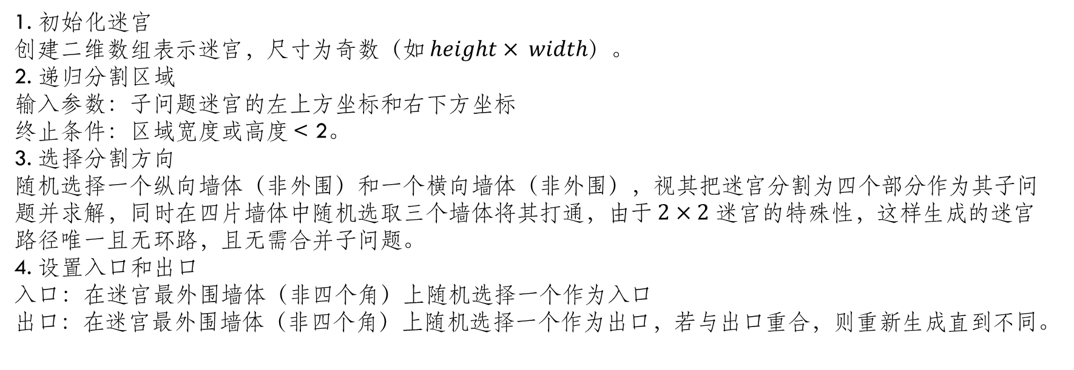
迷宫生成算法
1. 初始化迷宫
创建二维数组表示迷宫，尺寸为奇数（如 $height× width$）。
2. 递归分割区域
输入参数：子问题迷宫的左上方坐标和右下方坐标
终止条件：区域宽度或高度 < 2。
3. 选择分割方向
随机选择一个纵向墙体（非外围）和一个横向墙体（非外围），视其把迷宫分割为四个部分作为其子问题并求解，同时在四片墙体中随机选取三个墙体将其打通，由于 $2×2$ 迷宫的特殊性，这样生成的迷宫路径唯一且无环路，且无需合并子问题。
4. 设置入口和出口
入口：在迷宫最外围墙体（非四个角）上随机选择一个作为入口
出口：在迷宫最外围墙体（非四个角）上随机选择一个作为出口，若与出口重合，则重新生成直到不同。

Slide 4
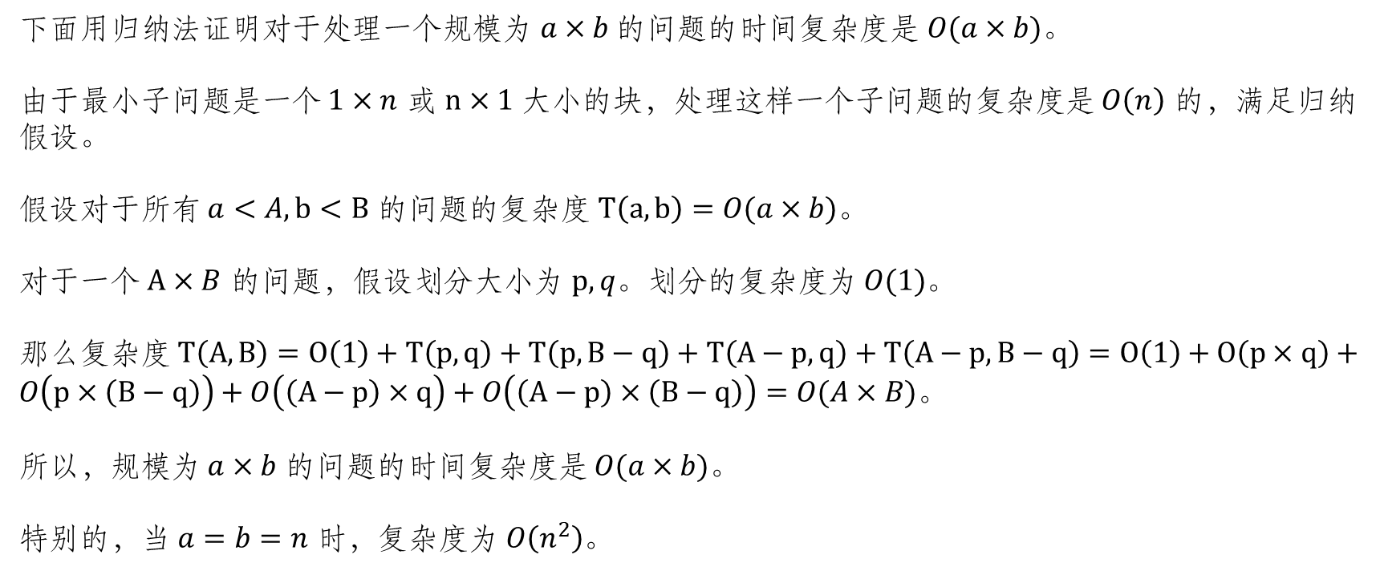
时间复杂度分析
下面用归纳法证明对于处理一个规模为 $a×b$ 的问题的时间复杂度是 $O(a×b)$。
由于最小子问题是一个 $1×n$ 或 $n×1$ 大小的块，处理这样一个子问题的复杂度是 $O\left(n\right)$ 的，满足归纳假设。
假设对于所有 $a<A, b<B$ 的问题的复杂度 $T\left(a,b\right)=O(a×b)。$
对于一个 $A×B$ 的问题，假设划分大小为 $p,q$。划分的复杂度为 $O(1)$。
那么复杂度 $T\left(A,B\right)=O\left(1\right)+T\left(p,q\right)+T\left(p,B−q\right)+T\left(A−p,q\right)+T\left(A−p,B−q\right)=O\left(1\right)+O\left(p×q\right)+O\left(p×\left(B−q\right)\right)+O\left(\left(A−p\right)×q\right)+O\left(\left(A−p\right)×\left(B−q\right)\right)=O(A×B)$。
所以，规模为 $a×b$ 的问题的时间复杂度是 $O(a×b)$。
特别的，当 $a=b=n$ 时，复杂度为 $O\left(n^{2}\right)$。

Slide 5

回溯法解密
算法内容：根据线索还原三位密码，支持素数、奇偶性、位置限定等多种线索，密码验证基于 SHA-256 + salt 哈希匹配。
算法思想：枚举所有000~999的三位数字，根据线索进行剪枝，满足线索后再哈希与目标比对。
支持的线索类型：指定位是奇数/偶数，某一位是固定值，所有数字为素数且互不相同。
调试与改正：通过JSON 读取线索 + 哈希值调试，初版本禁止重复数字（导致 773等无法命中），修复后支持所有三位合法密码。

Slide 6
分支限界法 Boss 战
算法框架：
1.分支限界法 + A* 估价函数
2.状态：BOSS HP数组、技能冷却状态、当前回合、路径
3.限界函数：f(n) = 当前回合数 + 估算剩余回合
4.剪枝：若估值 ≥ 当前最优解 → 丢弃

